Slide 1
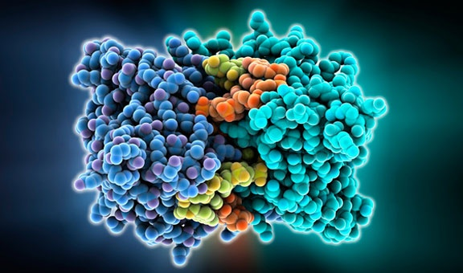

La production des enzymes
Protease
-Benharkou oumnia
-Boulmdaoud Imen
07/12/2025

Slide 2
03
01
Indroduction
02
Organisme
03
Biosynthes
Plan de
travail
04
Fermentation
05
Extraction et Purification
06
Aspecet conomique
07
Conclusion

Slide 3
L’esprit humain ne peut accepte les information sans demonstration.

Slide 4

Les scientifiques detecter que la viande dissolvait dans le suc gastrique cela les a amenes a conculer qu’il existait une substance qui degrade la viande
En 1874 : le scientifiques « Wiliam Kuhne » qui isoler la premier enzyme digestifs de l’estomac nomeme <pepsine> et c’est lui qui est propose le terme « Enzyme »
Puis les autres chercheur trouve que les pancreas contien egalement des substances capable d’hydroluse les proteines avec le devlopement des methodes d’analuse chimique et biologique a
19 eme siecle
Les chercheurs ont pu isoler nouvelle protease a partir des bacteries et champignons et plante et comprendre leur organisme d’action dans la repture des liaisons peptiques
A partir de cette information ,on peut dire que
les proteases sont des enzymes qui degrade les proteines en acide amine + peptide

Slide 5
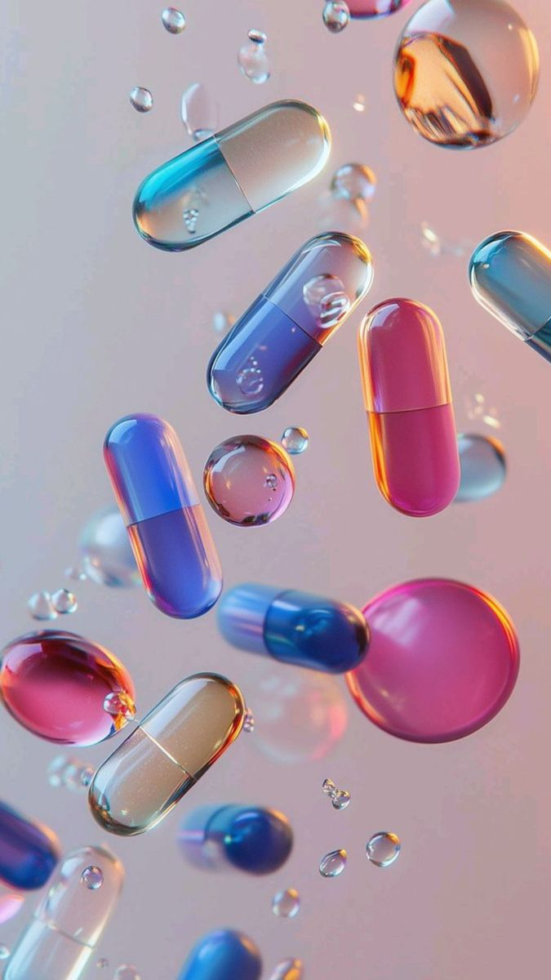
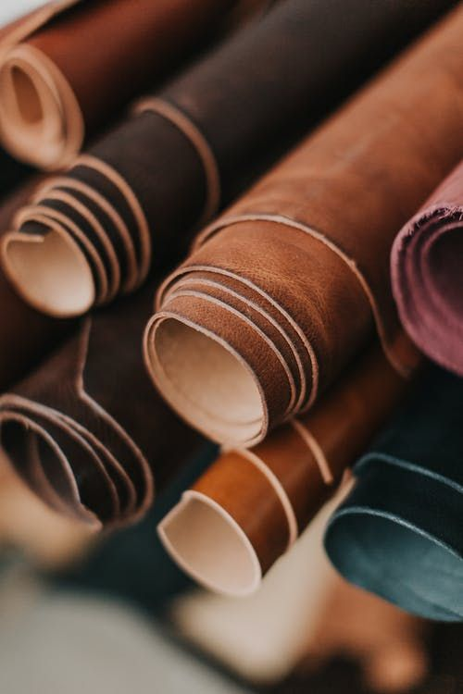
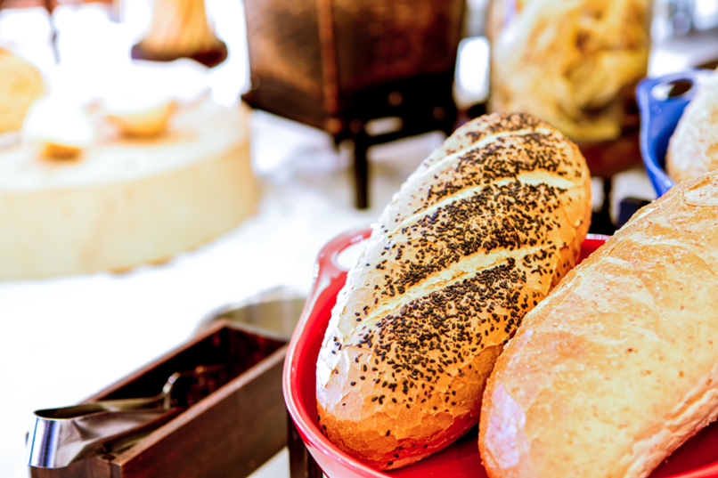
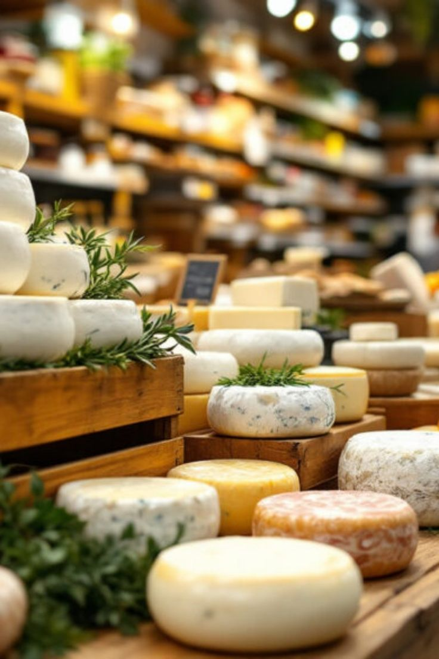
Industriel agro-alimentaire:
par leur production et hydrolysation en proteine
On a la coagulation lors de la fabriquation du frommage plus industriel de boulangerie
Industriel de cuir et texctile : l’solement de protease a partir de bacillus
Biotechnologique :
Utilisation en fermentation , extraction et purification d’enzyme
Leur interet
Leur application
Detergent: par exemple pour enlever les taches de sang la bacteries c’est Thermonas Haelnolztic isole
Economique:represente 60% de marcher mondiale des enzymes (peut couteux et tres demende
Industriet pharmacetique et medicale : comme les traitements anti-inflamatoire ou des inhibiteur contr le virus covid -19

Slide 6
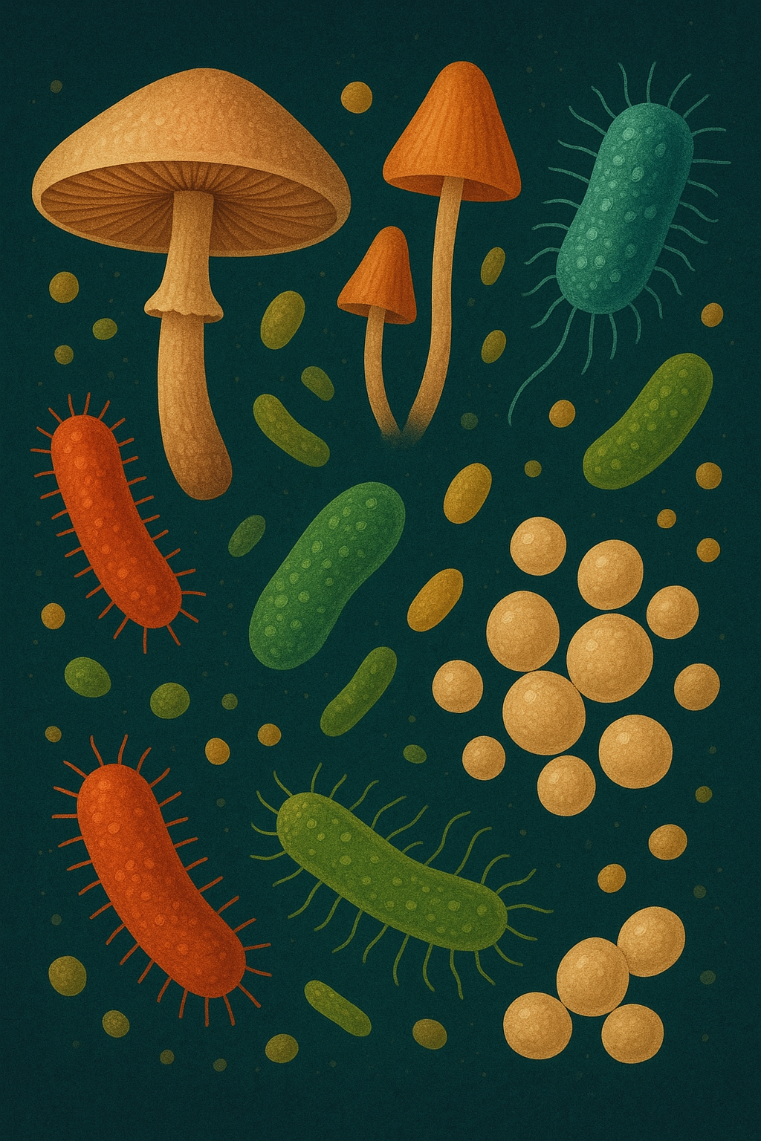
Les organismes qui produit le protease
Bacterie
Champignon
Levure
-Bacillus Subtilis
-AlcaligeneFacales
-Bacillus Pseudofirmus
-Aspergillus Fumigatus
-Aspergillus Orzyae
-Beauveria Felina
-Aspergilus niger
Saccahoromyc Cerversiae
Actinomycete
Streptomyce Sp

Slide 7
La voie de biosynthes
Noyau
LE gene codent se trouve dans l’ADN
L’ADN ARNm grace a l’ARNpol
TRANSCRIPTION
Traduction
Ribosome
Pre-protease:une sequence de signal pour l’exporation
Maturation/modification post-traditionele :c’est produit sous forme inactive
L’ARNm traduit a des chaines acide amines
Le resultat c,est pres-proteine
Pro-enzyme (zymogene) :forme inactive
Transport et secretion :(protease extracellulaire )
-Secretion hors de la cellule
-Digere vers un compartiment specialise
Activation de la protease :
Soit dans l’environement particulier (ph,acide
Soit par le clivage enzymatique
Soit par une maturation chimique

Slide 8
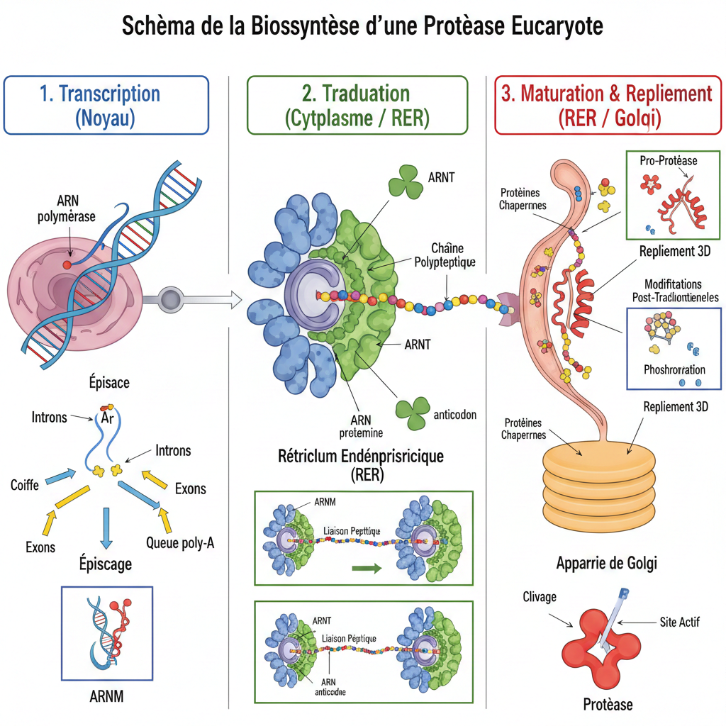

Slide 9
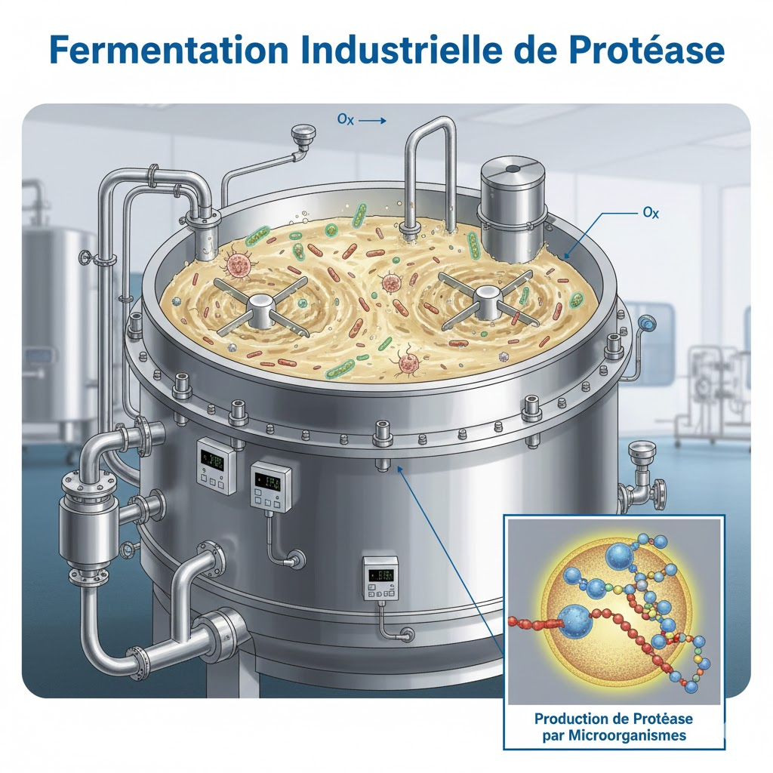
-La fermentation et la production des protease est très étroite car la fermentation est la methode principale pour un produire un grand échelle
-Les proteases sont produit par les micro-organismes comme:
Comme les bactéries ex:Bacillus Subtilis.
Comme les champignons ex :Aspehrgillus Niger
Comme les levures
-Ces micro-organisme produit naturellement le protease pour dégrader le proteine et obtenir l’energie.
-Fermentation artificielle.
-Fermentation sumberye (fermentation en milieu solide )
-Fermentation SSF:substrat solide.
Les conditions de la fermentation
Source d’azote-source nutritive –ph(6-9)selon le type de protease (ex:acide pour pepsine /alcalin)pour subtilisme.
-temperature :[30-37]pour les bacilles ,[25-30] pour les champignons.
-aeration/agitation:qui assure la disponibilite l’oxygene pour les micro-organismes.
-la duree [24-120]selon l’organismes permet d’atteindre la production de protease.
-Les étapes:
1)Selectionne et preparation des micro-organismes :
-Par une fermentation d’une moissisure (Aspergilus Niger)en utilise 2 milieu :
1-L’un base de son ble 2-L’autre a base de poids chiche.

Slide 10
-2) Preparation de la pre-culture: la culture mère (Aspergillus Niger) doit être pure ,est devloppe dans un petit volume sterile avant d’être transferee.
-3)Inoculation:La culture mère est transfere dans le bioreacteur contenant le milieu sterile.
-4) Fermentation : pendant cette étapes ,il ya croissance microbienne et production d’enzyme (protease)
-Les paramètres controles : la temperatures +Ph+Aeration+agitation,humidite .
-5)Fin du fermentation :
-L’activite enzymatique max et atteinte
-La consemation de substrat et complete
-Le ph /metabolite montre que la production baisse

Slide 11
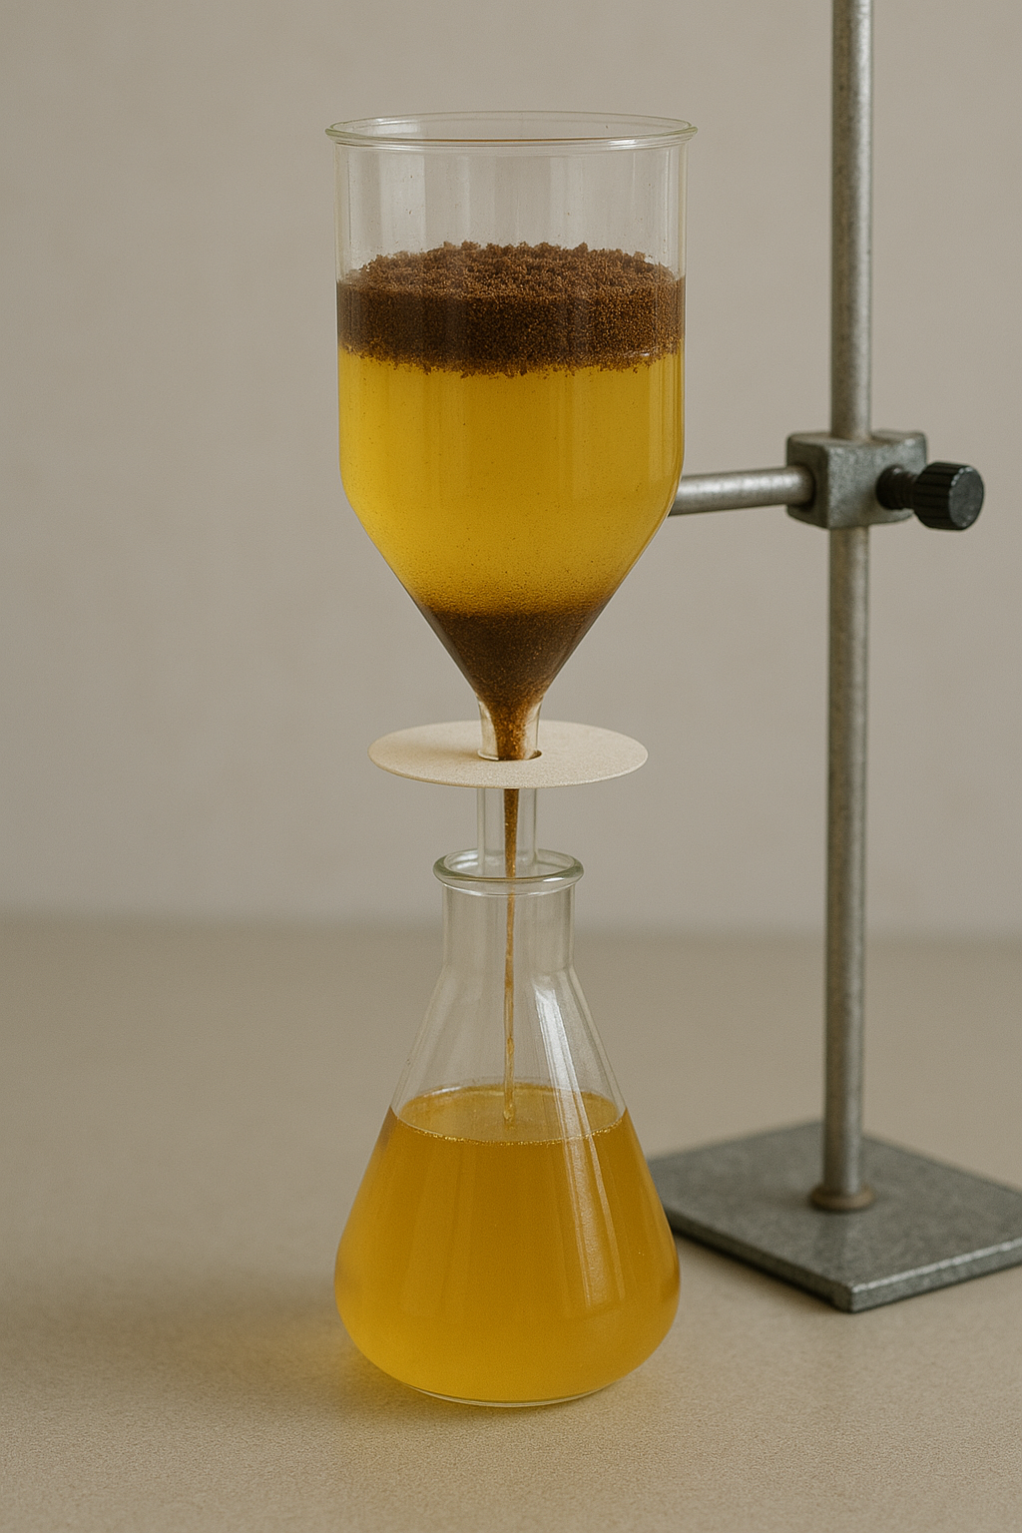
Extraction et purification
Apres la fermentation (SMF)et (SSF) ,on doit récupérer les proteases produit par les micro-organismes.
-L’extraction dépend du type de fermentation.
-Extraction du protease qui fornes par fermentation en milieu liquide:
-Les proteases sont dans le milieu liqude
1)Filtration:pour enlever les cellule ,les reserves et les particules solides.
2)Centrifugation:en tourne le milieu a grand vitesse pour séparer ;
    Le surngeant =action les proteses
    Les culot=cellule,debris.
-Fermentation en milieu solide (SSF):Les protéines sont dans un substrat solide EX:Son de ble.
1)Extractionpar l’ajout d’une tompon: Eau+Tompon phosphat ou citrate,puis on les ajoute pour recuperer l’enzyme.
2)Filtration +Pressage: pour recupere liquide enzymatiques.
Methode de purification
-L’objectif est obtenir une culture pure active est concentre.
-1)Dialyse :elimination des sels et les petites molecules ,sulfate,amonium
-Lenzyme purifier reste a l’interieur du sac d’analyse.

Slide 12
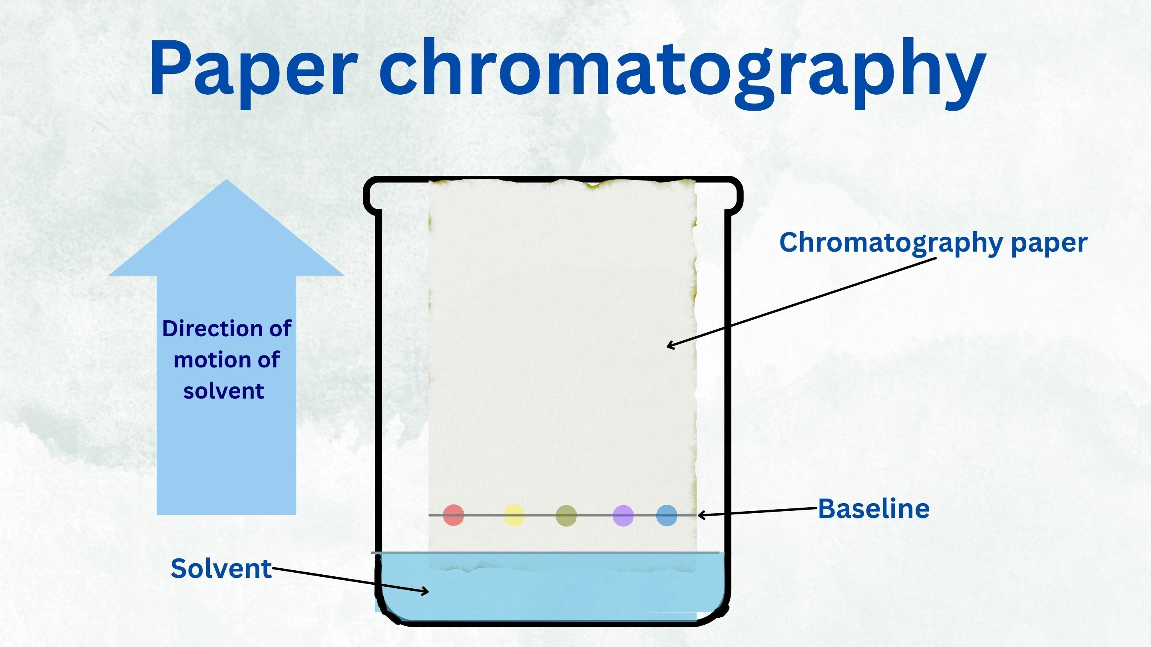
Extraction et purification
CHROMATHOGRAPHIE
A)Chromatographie d’echange d’ions:
C’est la separation des enzymes selon la charge electronique.
Elle est très efficace pour les proteases alcaline.
B)Chromatographie par exclusion de taille (Gel Filtration):
C’est la separation selon la taille des proteases.
C’est des petites molecule entrent dans le gel ,grosses sort d’abords
C)Chromatographie d’affinite:
La chromatographie d’affinité est une technique de séparation très sélective, basée sur une reconnaissance biologique spécifique et réversible entre une molécule cible et un ligand (principe clé-serrure).
La phase stationnaire contient un ligand immobilisé (par exemple un anticorps) qui se lie uniquement à la molécule cible, tandis que les impuretés sont éliminées.
La molécule d’intérêt est ensuite éluée en rompant cette interaction spécifique, généralement par un changement de pH ou l’ajout d’un compétiteur

Slide 13

Aspect economique
Les proteases sont cles pour plusieurs secteurs industriel-ce qui garontit diversité et stabilité le demande.
-Selon les source ,la valeur de rondement de production des proteases est 1,08 miliard USO en 2024
-Ces reveus financiers sont importants et constituent une sources de financierant pour les fabrication.
-Les protéases représentent environ 55 à 60 % du marché mondial des enzymes industrielles
-Principales usines / producteurs de protéases 1. Novozymes A/S – Danemark Leader mondial des enzymes industrielles (y compris les protéases) 2. DuPont Nutrition & Biosciences (IFF) – États‑Unis Grand fabricant d’enzymes pour l’agroalimentaire, la détergence, etc. 3. BASF SE – Allemagne Production d’enzymes pour détergents et industries diverses 4. DSM / Royal DSM – Pays‑Bas Spécialisé dans les enzymes alimentaires et industriels 5. Amano Enzyme Inc. – Japon Fabricant d’enzymes de haute pureté

Slide 14
CONCLUSION
En conclue, les proteases occupent une place essentielle dans le monde biologie et La biotechnologie industrielle.Grace a leur capacite a hydrolyder les protéines,elle interviennent dans des processus vitaux tels que la digestion ,la croissance cellulaire et la regulation metabolique.Leur utilisation c’est largement étendue a de nombreux secteurs industriel , alimentaire, pharmaceutique, cosmétique, détergent, cuir et agroalimentaire.Elle permet d’améliorer l’efficacité, la quantite,ladurabilite des procedes.
Aujourd’hui,avec les avances de la biotechnologie et l’ingenierie enzymatique,les proteases représentent un enjeu economique majeur et un domaine de recherche en pleine expansion.
Pour améliorer la production industrielle des protéases, il est essentiel d’agir sur trois axes principaux :
Amélioration des souches : sélection, mutagenèse ou modification génétique pour augmenter la sécrétion enzymatique.
Optimisation de la fermentation : réglage du pH, température, source de carbone/azote, et adoption de procédés comme le fed-batch pour maximiser le rendement.
Réduction des coûts et efficacité du procédé : utilisation de milieux de culture peu coûteux (déchets agroalimentaires) et amélioration des étapes de purification (ultrafiltration, précipitation sélective).

Slide 15
THANK YOU
FOR YOUR ATTENTION

